Slide 1
Munin ALERT

Slide 2
Intensjon
Munin Alert er en intuitiv blueforce-tracker til bruk for både profesjonelle aktører som forsvar, politi, barnevern og lignende, og private brukere som ønsker å ha en sikker platform for kommunikasjon og deling av posisjon til brukerene i sanntid.
Med Munin Alert kan du raskt komme til unnsetning for dine kjære eller de du bryr deg om eller passer på. Og du kan holde dem oppdatert underveis. Det vil også være mulig å koordinere og samhandle med andre brukere i samme brukergruppe underveis.
- for deg som ønsker å ta vare på noen -

Slide 3

Munin Alert kan aktiveres ved å holde på app-ikon i 5 sek (evnt ved å trykke inn låseknappen på telefonen 3 ganger i hurtig rekkefølge) fra startskjerm dersom man ønsker å aktivere på en subtil måte uten å åpne appen.
13.45

Slide 4
«ALARM»-knappen er første side når appen åpnes. Knappen aktiverer automatisk alarm på enheten til forhåndsbestemt bruker eller brukergruppe (lyd/lys og vibrasjon evnt en kombinasjon av disse). Forutsetter at alle mottakere har installert appen og godtatt alle brukere eller gruppemedlemmer.
Taleaktivering kan også brukes for å aktivere alarm selv om appen ikke er åpen. Egen kode for taleaktivering spilles inn av brukeren i innstillinger. Eks: «MUNIN ALARM». I innstillinger kan man velge om appen skal svare med voice «AKTIVERER ALARM», eller om man ønsker en lydløs respons i form av vibrasjon som kvittering på at alarm.
Man kan også velge å aktivere alarm til en spesifikk mottaker uten å bruke en gruppe ved å bruke taleaktivering. Eks: MUNIN ALARM PAPPA». Appen bruker da det navnet brukeren har lagret mottakeren som i kontaktlisten sin.
Ved taleaktivering, ikon- eller låseknappaktivering vil appen «kvittere» med vibrasjon slik at brukeren vet at alarm er aktivert. Appen vil da jobbe i bakgrunn, og ikke være synlig åpen på avsenderen sin enhet. Avsenderen må dermed fysisk åpne appen selv. Dette er et sikkerhetstiltak for å kunne skjule aktivering for en tredjepart. (Mulighet for å kunne be Munin sende talemeldinger i tekst eller tale fra denne modus?).
Alarm overstyrer evnt stille-modus på mottakerenheter.
Alarm må fysisk de-aktiveres av enten avsender eller mottaker.
ALARM-aktivering vil i første omgang dele posisjonen til avsender til mottakere i sanntid på google-maps. Deling må fysisk skrues av av enten sender eller mottaker.
Ved aktivering ved bruk av «ALARM»-knapp vil knappen straks endre utseende til «AVBRYT ALARM» og telle ned fra 5 sek før den sender i tilfelle uønsket aktivering.
...
ALARM

Slide 5
Appen registrerer også bevegelsesenergi som kan sammenlignes med fall, bilkrasj ol. Sender da automatisk ut alarm om mulig fall / krasj (denne funksjonen er i utgangspunktet skrudd av, og må skures på av bruker). Egner seg best for voksne eller eldre og kanskje ikke like bra for barn (må derfor kunne skrues av og på manuelt). Denne funksjonen genereres gjennom KI-læring. Appen aktiverer da en alarm både hos sender og mottaker «HØYENERGI REGISTRERT». Dersom dette er en falsk alarm eks mistet telefon i bakken, vil avsender kunne deaktivere alarmen.
Avsender sin enhet vil da utløse alarm (lyd) med samme skjerm som mottaker «HØYENERGI REGISTRERT», men med mulighet for å kunne deaktivere alarm.
...
...
HØYENERGI
REGISTRERT
HØYENERGI
REGISTRERT
AVBRYT
ALARM

Slide 6
Dersom man ikke ønsker å aktivere alarm, vil det være mulig å trykke på «AVBRYT ALARM»-knappen. Appen går da tilbake til side 1 med rød «ALARM»-knapp synlig.
Aktiverer alarm om... 5Sek
AVBRYT
ALARM

Slide 7
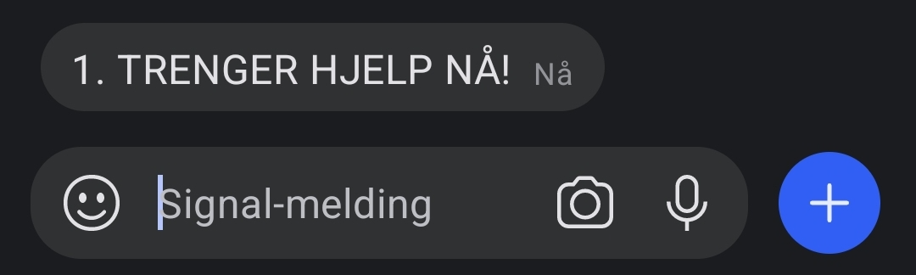
Etter at man har aktivert alarm, uansett hvilken måte, vil denne skjermen åpnes. Her har man følgende 6 alternative valg:
Man kan velge å sende en av 3 forhåndslagrede tekstmeldinger ved å trykke på knapp 1-3...
Telefon-ikonet starter en telefonsamtale med samtlige
brukere i gruppen.
Video-ikonet starter en videosamtale med samtlige brukere
i guppen.
5. Meldingsvinduet kan brukes for å sende meldinger, bilder, lydfil eller filer innad i gruppen.
6. Eller, man kan trykke på «ring lokalt nødnummer» som vil starte et nødanrop til lokalt nødnummer (113 i Norge).
1. TRENGER HJELP NÅ!
2. HENT MEG HER.
3. TRENGER HJELP, KAN IKKE PRATE...
RING LOKALT NØDNUMMER
RING LOKALT NØDNUMMER
RING LOKALT NØDNUMMER

Slide 8




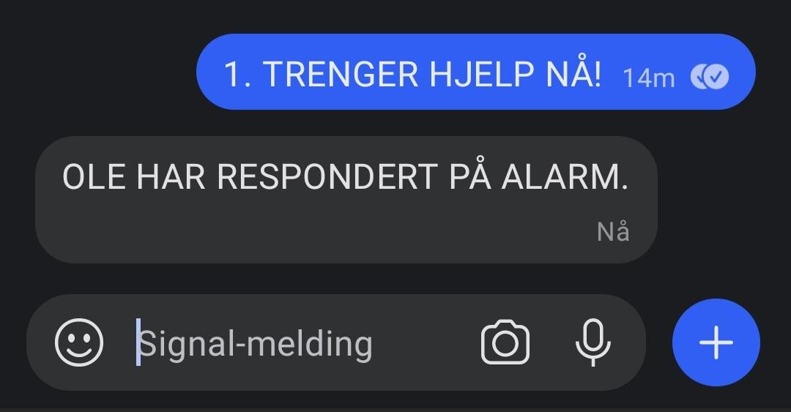
Mottakere vil få opp denne skjermen med mulighet for å respondere eller deaktivere alarm.
Dersom mottaker responderer på alarmen kommer avsender sin posisjon opp på kartet i tillegg til andre respondenter i gruppen.
LISA HAR AKTIVERT ALARM!
RESPONDERE
PÅ ALARM
OLE
DEAKTIVERE
ALARM
LISA
Tekst melding
Tekst melding

Slide 9
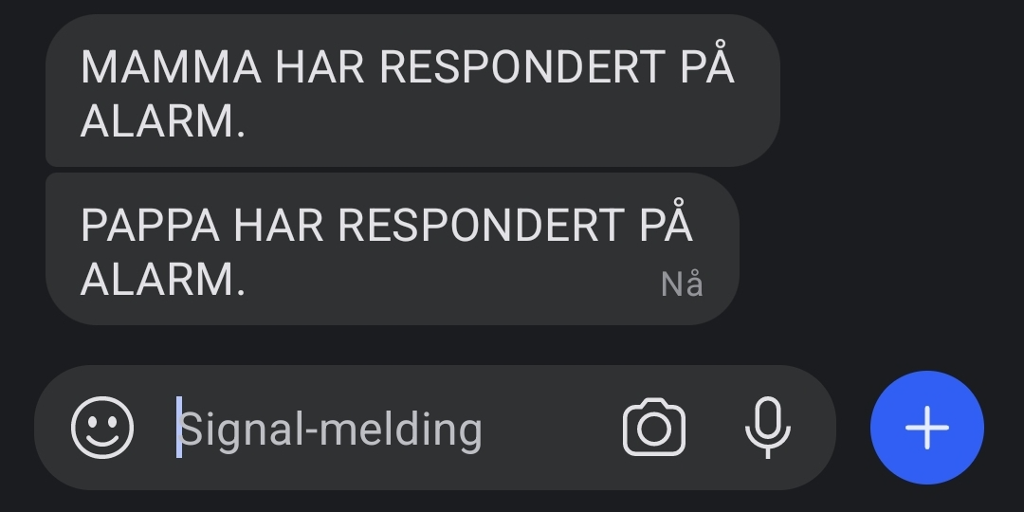
- Posisjon i sanntid til avsender.
- Posisjon i sanntid til øvrige medlemmer av gruppa som har svart på alarm-oppring.
- Forhåndsdefinerte safehavens. Kan legges inn i innstillinger hvilke lokasjoner i google-maps som skal komme opp som safehavens (eks politistsjoner, sykehus, legevakt, ambassader ol.). Alternativt kan man lagre egne safehavens som eksempelvis lokasjoner tilhørende venner, familie osv.
- Her kan man redigere og dele frihåndstegninger og symboler i kartet
som vil være synlige for alle brukere i gruppen.
Det vil også være mulig å sende tekstmelding, bilde, lydfil eller andre lagrede filer fra telefonen fra dette vinduet. Man sender da til alle aktive brukere.
- Dersom brukeren ønsker å de-aktivere alarmen fra denne siden vil det være mulig å trykke på dette ikonet. Brukeren får da opp spørsmålet; «ER DU SIKKER PÅ AT DU VIL DE-AKTIVERE ALARM? JA eller NEI.
Alle symboler i kartet kan trykkes på for å få raskeste veianvisning slik som i Google-maps ellers.
- Her kan man trykke og holde inne for å snakke med brukerene som
har respondert – walkie talkie funksjon. Denne funksjonen er også
kompatibel med PTT-knapp (push to talk button via bluetooth).
- Her kan man aktivere gruppe-videosamtale med de som har
respondert.
- Muteknapp, dersom man ønsker å mute andre brukere på sin bruker.
POLITI
MAMMA
PAPPA
OLE
LISA
Tekst melding
Tekst melding

Slide 10
Avstand: 248m
Dersom man sveiper mot høyre kommer man til denne siden kan man se retning man beveger seg i forhold til enten avsender eller mottaker.
Dersom man trykker på enten avsender eller mottaker vil det komme opp en målt avstand i luftlinje mellom dem.
Her kan man som på kartet zoome inn og ut for å finne andre brukere og safehavens i området.
Generelt for kartfunksjonene så kan man trykke på brukere eller safehavens og få opp anbefalte reiseruteforslag og hvilke apper som trengs for å kunne betale/booke diverse offentlig kommunikasjon (Buss, taxi, uber, elsykkel, tog osv). Eks Mobility as a service (Finsk app)...
POLITI
MAMMA
PAPPA
OLE
LISA
Tekst melding

Slide 11
Automatisk varsling av faresoner.
Uavhengig av om man har aktivert alarm eller ikke vil det være mulig å bruke kartfunksjonen til navigering og dermed få opp varsling på områder og ruter som har en historikk for å være utrygge ifht voldshistorikk rapportert i diverse nyhetsartikler / politilogg og SoMe. Denne funskjonen krever KI for å kunne finne og omsette informasjonen til merkede områder på kartet.
Disse områdene og rutene vil markeres med rødt på kartet.
POLITI
LISA
Tekst melding
Tekst melding

Slide 12
Ny gruppe – åpner kontakter og sender invitasjon som må godkjennes av den enkelte. Grupper må så igjen godkjennes av alle etterhvert som flere medlemmer legges til. Det vil være mulig for et gruppemedlem å deaktivere seg fra en gruppe ved å sette seg som inaktiv. Alle medlemmer i gruppen vil da motta et varsel når dette gjøres. Man kan også være medlem av flere grupper samtidig.
Inviter venner er en måte å sende invitasjon til å bruke appen til kontakter som ikke allerede har den.
Taleaktivering slåes av / på, samt innspilling av stemme og kodeord for aktivering av alarm.
Alarm kan redigeres ifa typer, sang, egen innspilling, vibrering, blinkende lys og volum.
Bakgrunn kan være hvit, svart eller eget bilde fra galleri.
Nødnummer legges inn manuelt for det området man befinner seg i.
Meny for safehavens (eks politi, sykehus, ambassade osv) vil kunne velges evnt legge inn adresser i google-maps manuelt.
Det er også mulig å legge til PTT-knapp (push to talk button via bluetooth). Til bruk for sambandsmodus.
Dersom mottaker ikke er koblet på nett? Overstyre flymodus, sende sms varsling?
...
Innstillinger
Ny gruppe
Inviter venner
Utseende
Forhåndslagrede meldinger
Rediger taleaktivering
Rediger alarm
Rediger bakgrunn
Lagre lokalt nødnummer
Opprett safehavens
Legg til PTT-knapp
Om appen
ALARM

Slide 13
Munin Alert skal ikke lagre informasjon eller dele informasjon fra brukere til 3.parter.
Ende til ende kryptering.
Ingen reklame. Ingen abonnement.
Kan ikke brukes til overvåkning ettersom brukeren selv må aktivere sporing og mottakere selv velger å godkjenne respons.
Appen trenger tilgang til: Stedtjenester, kontakter, bilder, lyd, kamera, alarm (som overstyrer lydløs modus).
Distribueres på flere språk (norsk, engelsk, spansk, fransk, tysk, arabisk, kinesisk evnt flere).
Appen må være tilgjengelig for både android og OIS system og kunne operere disse imellom.
Pris pr bruker: Tilgjengelig for alle (familier med unge barn vil muligens være største brukergruppen). Engangsbeløp for kjøp.
13.51
Munin ALERT

